Slide 1

Đại học Sư phạm Kỹ thuật TP.HCM
Quản lý dự án phần mềm
Precedence Diagramming Method
Chương 3 - Nhóm 31

Slide 2
Nội dung của chương
Định nghĩa, công dụng
Hệ thống ký hiệu và nguyên tắc vẽ
Một vài ví dụ cụ thể
Ưu khuyết điểm của phương pháp

Slide 3
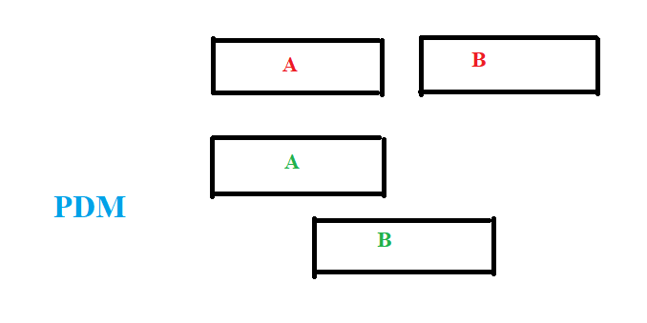
1. Định nghĩa, công dụng
  PDM cho phép các hoạt động phụ thuộc lẫn nhau được thực hiện song song một phần thay vì thực hiện theo trình tự
  => Thời gian dự án được rút ngắn (vì đã làm giảm đi finish-to-start dependencies).
Notes:
What is a Dependency in Project Management?
A dependency in project management refers to a series of tasks that are interrelated. There are several different types of dependencies in project management:
Finish-to-Start: Task B cannot start until task A has been completed
Start-to-Start: Task B cannot start until task A starts
Finish-to-Finish: Task A cannot be completed until task B is completed
Start-to-Finish: Task B cannot be completed until task A starts
Bài giảng môn CSLT1
CBGD: Nguyễn Trần Thi Văn

Slide 4
2. Hệ thống ký hiệu và nguyên tắc vẽ
Lead-lag: Độ trễ giữa 2 activities
Có 4 loại Lead-lag:
  Start-to-Start Lead
  Finish-to-Finish Lead
  Finish-to-Start Lead
  Start-to-Finish Lead
Notes:
Bài giảng môn CSLT1
CBGD: Nguyễn Trần Thi Văn

Slide 5
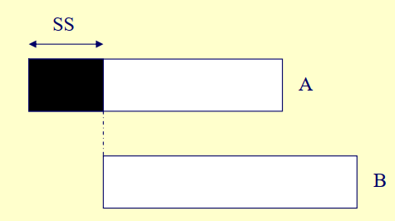
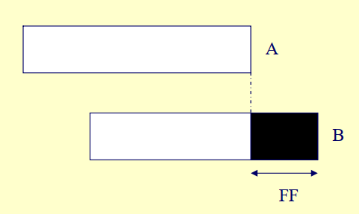
2. Hệ thống ký hiệu và nguyên tắc vẽ
Start-to-Start Lead
(SS_{AB})
Finish-to-Finish Lead
(SS_{AB})
Notes:
Bài giảng môn CSLT1
CBGD: Nguyễn Trần Thi Văn

Slide 6
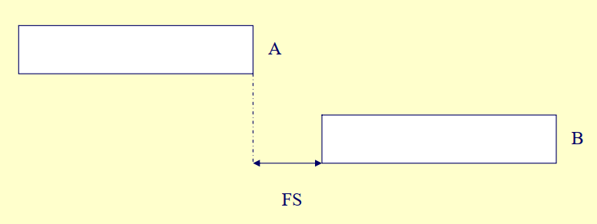
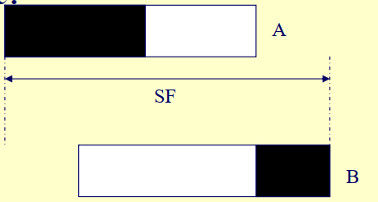
2. Hệ thống ký hiệu và nguyên tắc vẽ
Finish-to-Start Lead
(FS_{AB})
Start-to-Finish Lead
(SF_{AB})
Notes:
Bài giảng môn CSLT1
CBGD: Nguyễn Trần Thi Văn

Slide 7
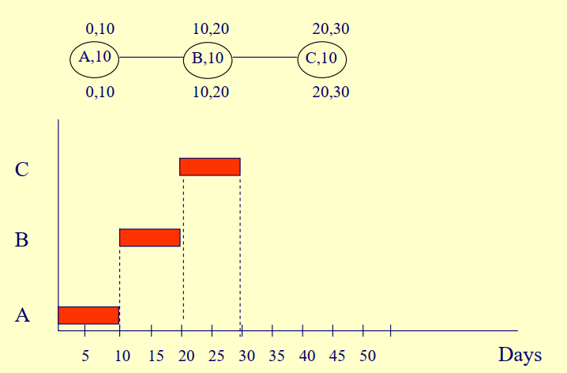
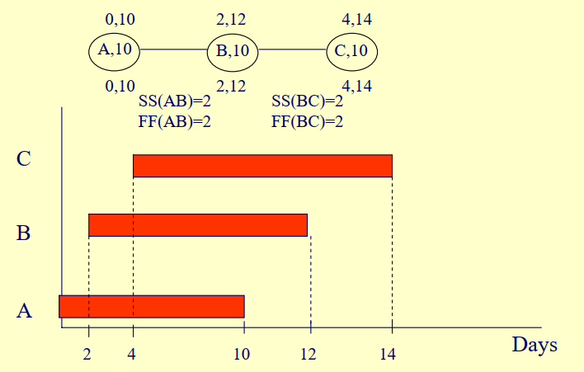
3. Một vài ví dụ cụ thể
CPM
PDM
Notes:
Bài giảng môn CSLT1
CBGD: Nguyễn Trần Thi Văn

Slide 8
4. Ưu khuyết điểm của phương pháp
Ưu điểm:
Tìm kiếm mối quan hệ và sự phụ thuộc giữa các hoạt động.
Lập kế hoạch rõ rang và tránh rủi ro. (Lead and dependencies)
Tìm ra các hoạt động quan trọng và tập trung vào chúng.
Notes:
Bài giảng môn CSLT1
CBGD: Nguyễn Trần Thi Văn

Slide 9
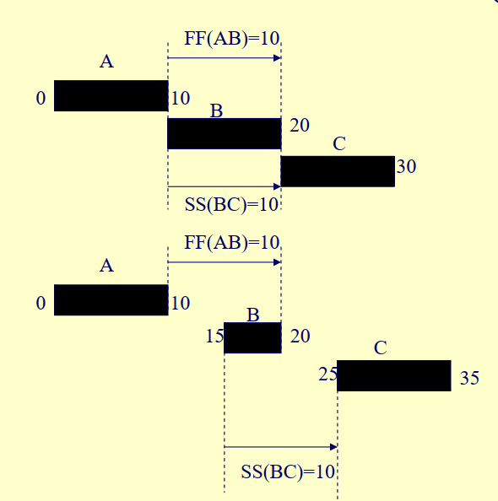
4. Ưu khuyết điểm của phương pháp
Những bất thường, xem xét giảm thời gian hoàn thành activity B còn 5 ngày
Notes:
Bài giảng môn CSLT1
CBGD: Nguyễn Trần Thi Văn

Slide 10
HẾT CHƯƠNG…

